Slide 1

保鏈安全
組員：林品安、徐文献

Slide 2
目錄
01
專題說明
02
函式說明
操作說明
DEMO
03
04
01

Slide 3
專題說明
01
01
利用區塊鏈技術實現智能合約，實現自動投保以及理賠流程。透過不可變的區塊鏈數據，提高透明度和數據安全性，簡化保險業務，加速賠償流程。
02

Slide 4
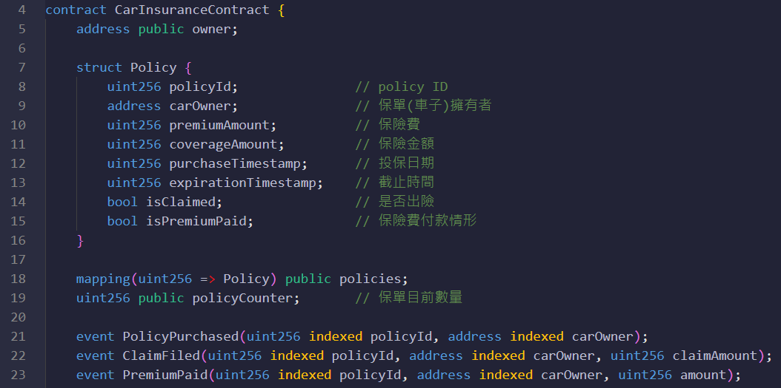
保單屬性與功能
02
函式說明
PolicyPurchased 購買新的保單
ClaimFiled 保單出保
PremiumPaid 支付保單的保費
03

Slide 5
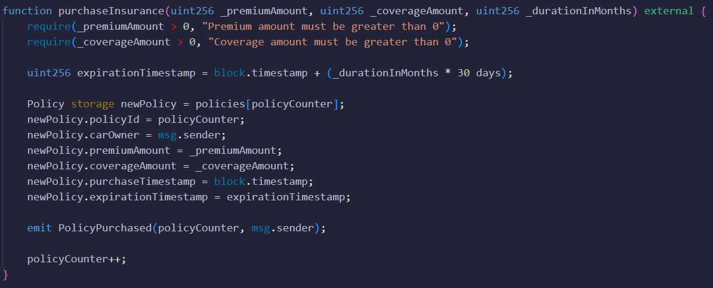
purchaseInsurance
02
函式說明
需要傳入的參數
premiumAmount(保險費，投保要付的金額)
coverageAmount(保險金額，也就是理賠金額)
durationInMonths(保險時間)
04

Slide 6
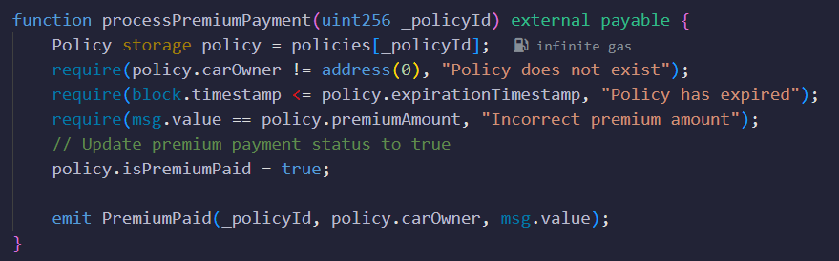
processPremiumPayment
02
函式說明
需要傳入的參數
這邊為使用者購買保險的步驟(所以要付費給合約，注意這邊要 match 剛剛設定的保險費)
policyId(保險單ID)
05

Slide 7
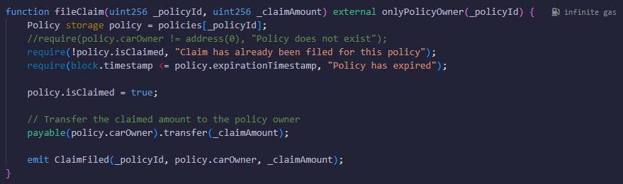

fileClaim
02
函式說明
需要傳入的參數
policyId(想要出險的保險單ID)
claimAmount(想要拿的金額，但這邊不得高於合約內的現有金額)
onlyPolicyOwner: 只讓擁有該保單的使用者執行出險
06

Slide 8
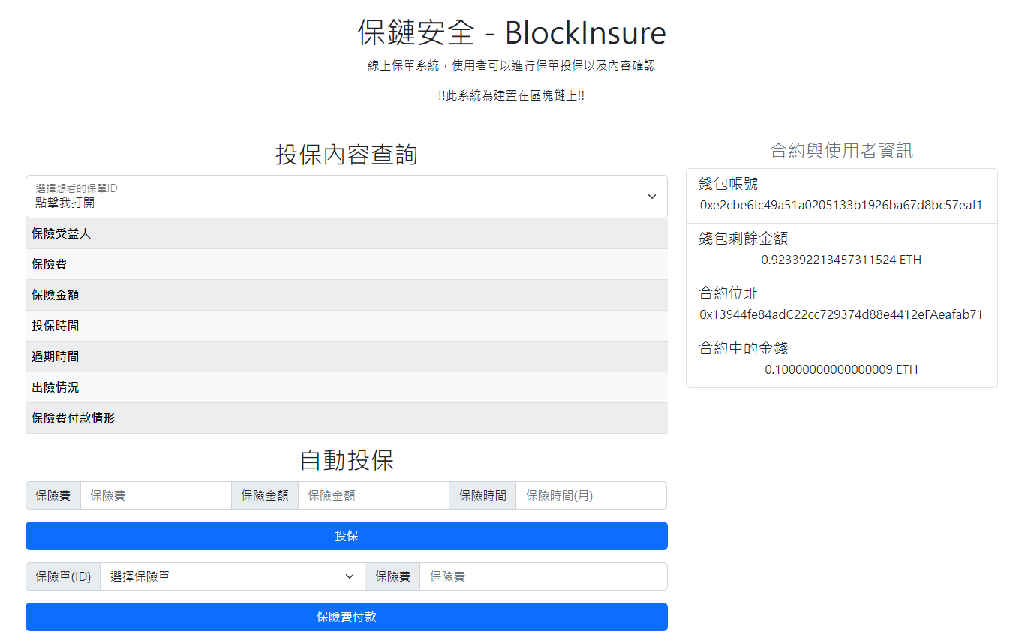
03
操作說明-主畫面
07

Slide 9
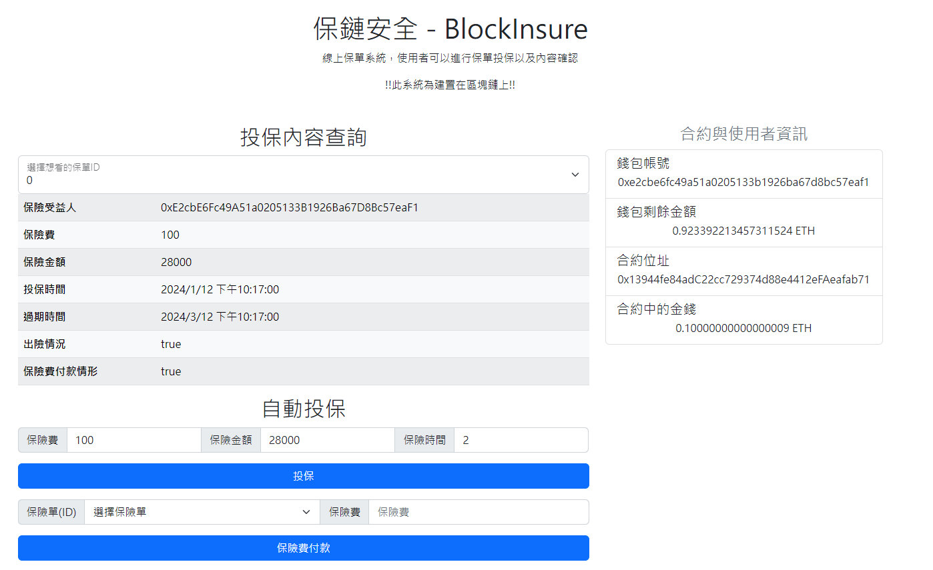
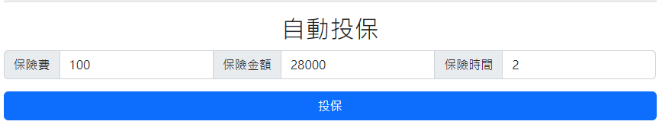
03
操作說明-投保
08

Slide 10
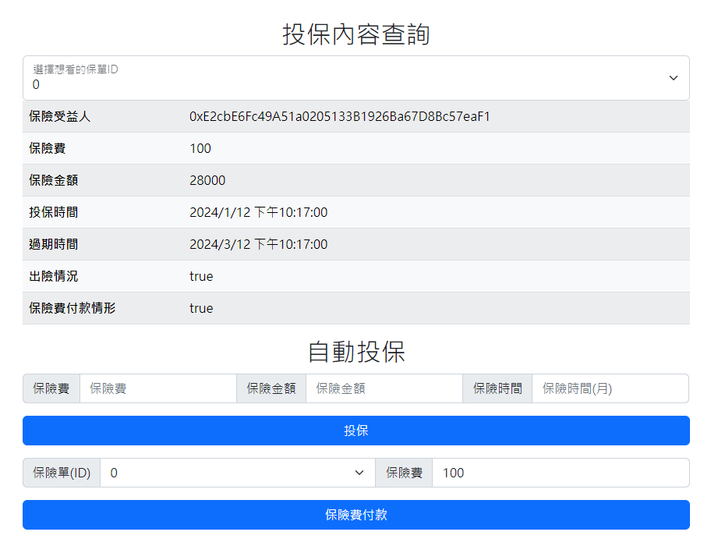
03
操作說明-付款
09

Slide 11
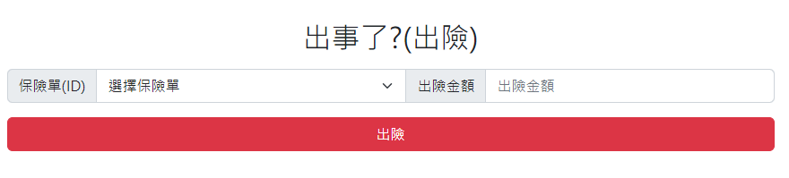
03
操作說明-出保
10

Slide 12
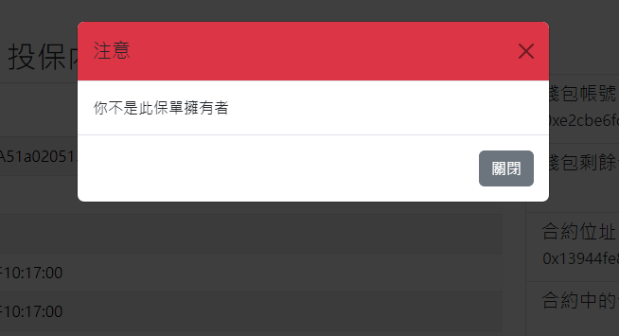
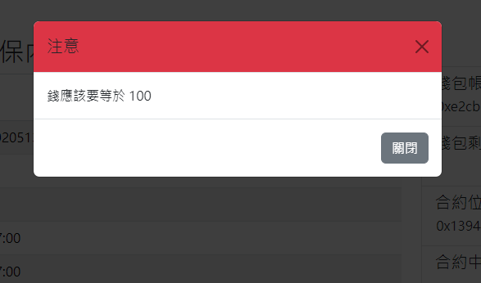
03
操作說明-錯誤偵測
11

Slide 13

04
DEMO
保鏈安全 - BlockInsure
12

Slide 14
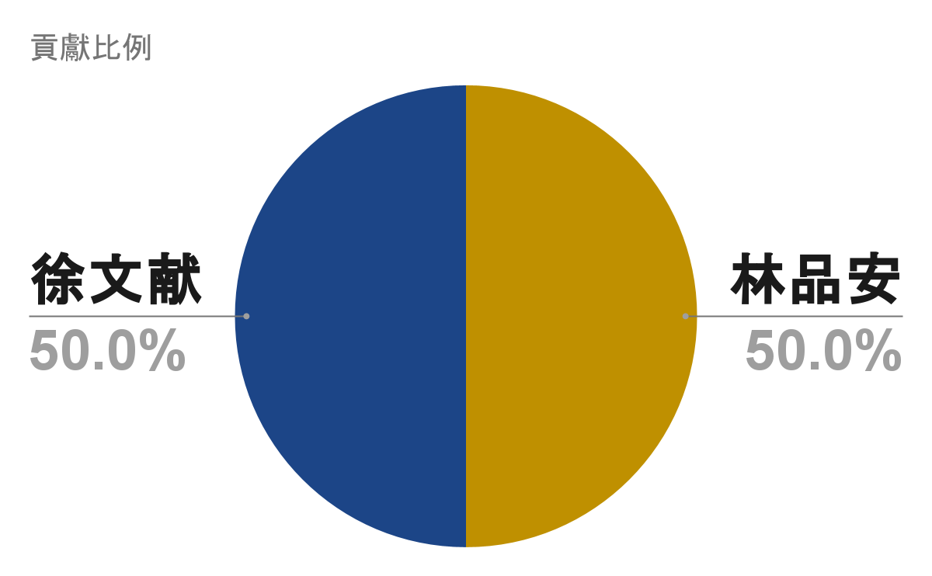
04
貢獻比例
13

